Slide 1









Chủ đề: Nước và hiện tượng tự nhiên
Truyện: Cóc gọi trời mưa
Độ tuổi: 24-36 tháng
Thời gian: 12-15 phút
Giáo viên: Nguyễn Thúy Hậu

Slide 2












Slide 3






Cô kể lần 1

Slide 4





Cô kể lần 2

Slide 5


Slide 6
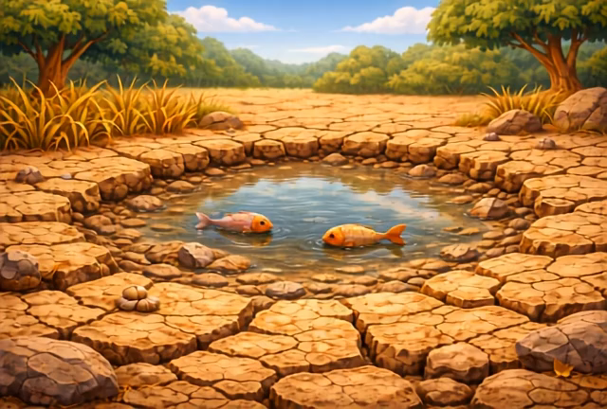

Slide 7
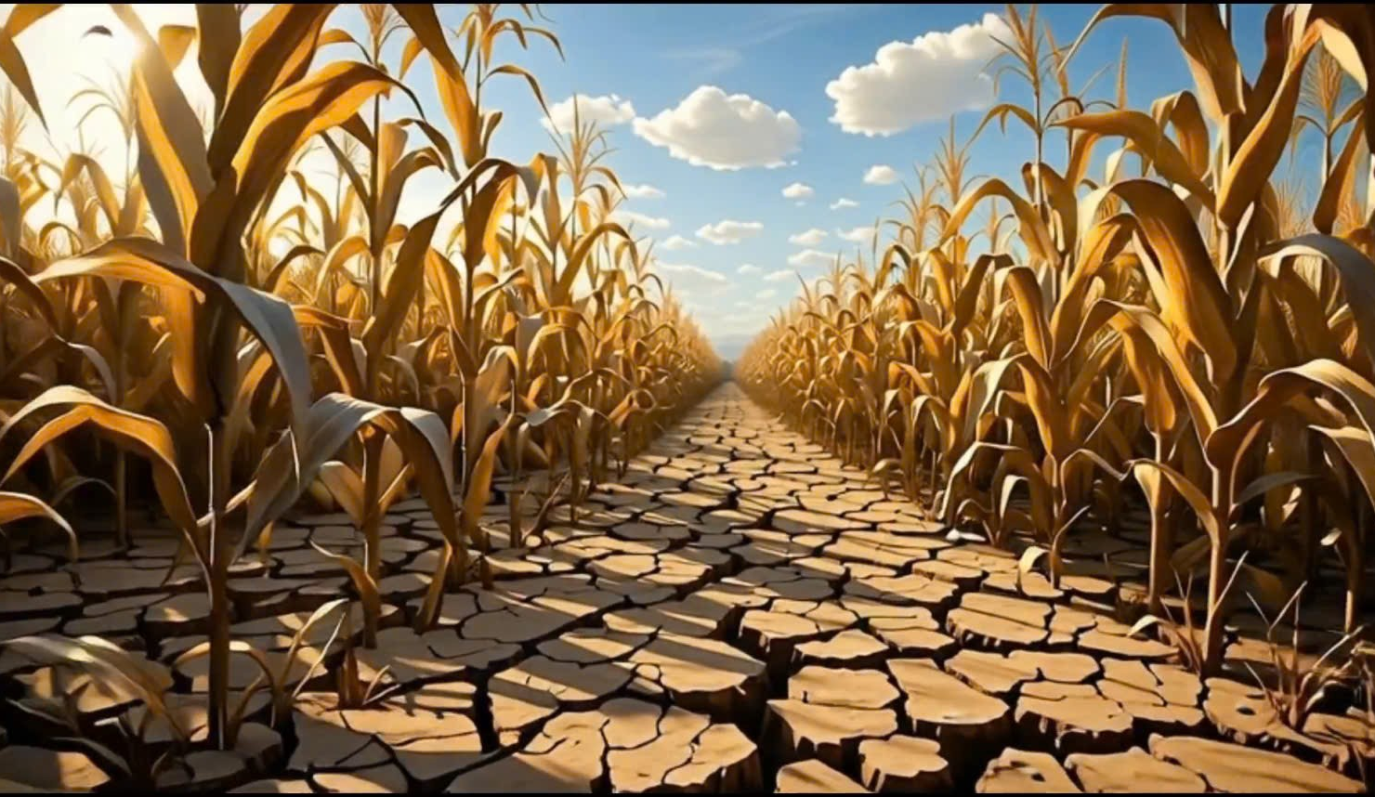

Slide 8
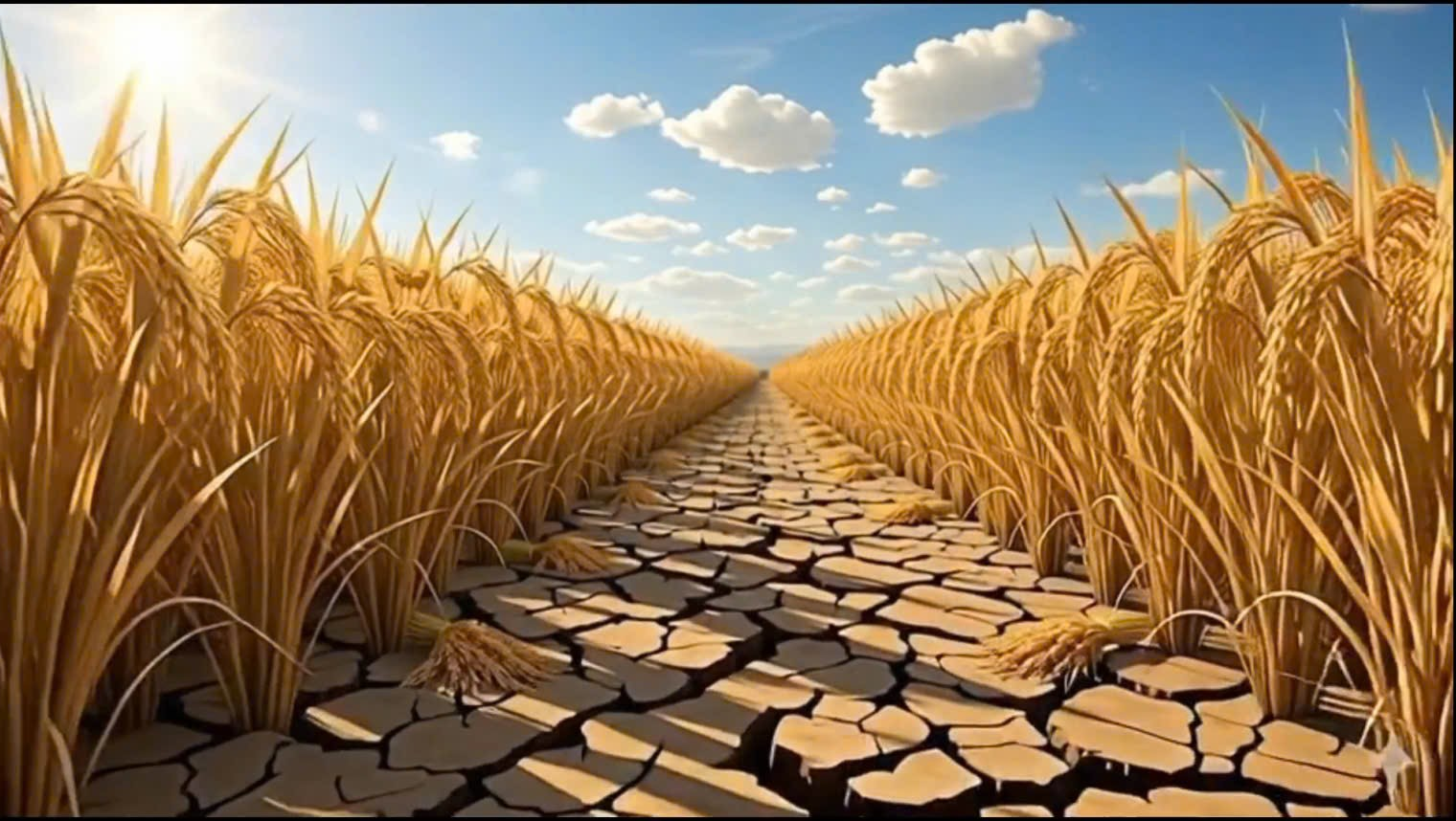

Slide 9
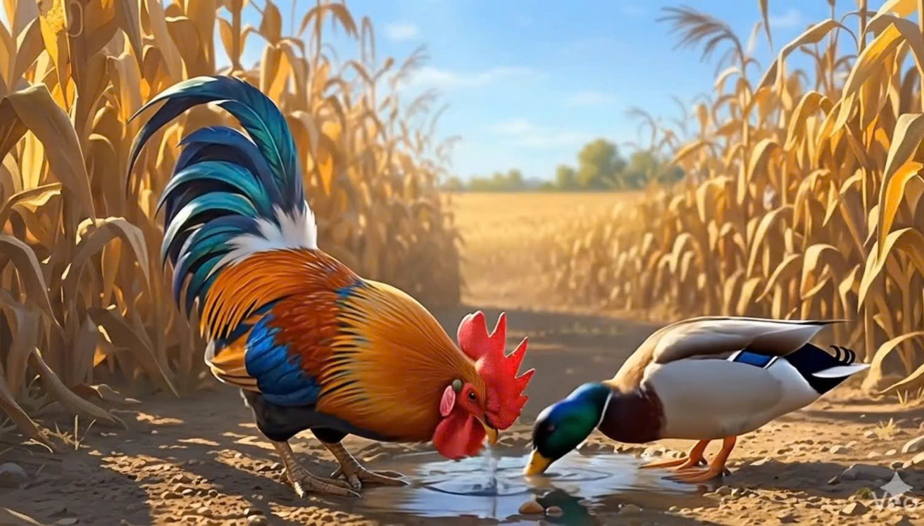

Slide 10
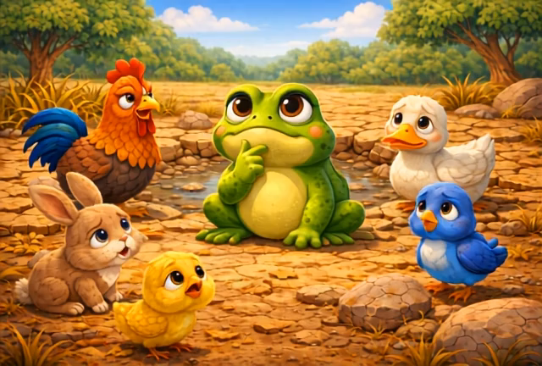

Slide 11


Slide 12


Slide 13
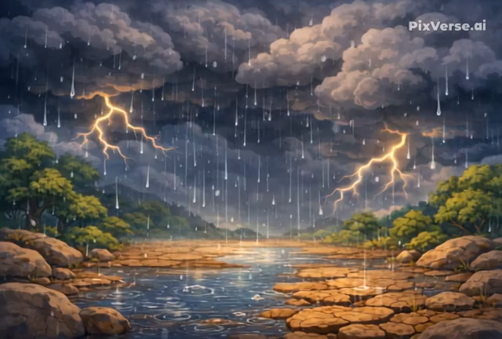

Slide 14



Đàm thoại

Slide 15







Cô kể lần 3

Slide 16





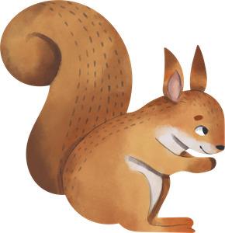

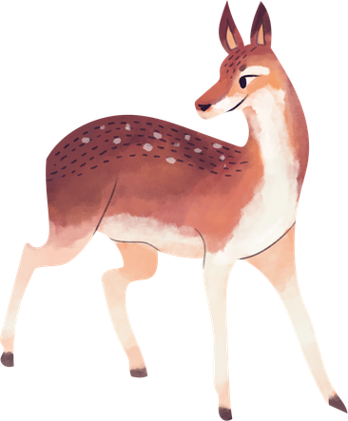


Cảm ơn các
cô giáo
Digital Game Presentation

